Slide 1

Plataforma Web Multisede de Gestión Académica y Agendamiento Dinámico
Proyecto Capstone – Escuela de Conductores Futuro
Integrantes y Roles:
  Maximiliano Valdebenito: Scrum Master & Fullstack Developer
  Gabriel Godoy: DBA & DevOps Engineer
  Máximo Ortega: QA & Security Engineer
Institución: Duoc UC – Sede Plaza Vespucio

Slide 2
Problemática Actual y problemas Operativos
Contexto:
2 sedes presenciales en la Región Metropolitana: Macul y Peñalolén.
Problemáticas detectadas:
Control en papel fragmentado: Fichas físicas para psicotécnico, teoría y práctica con riesgo de extravío y sin sincronización multisede.
Capacidad vehicular variable: Flota base de 2 vehículos que se reduce a 1 cuando un instructor sale a rendir exámenes prácticos a las Direcciones de Tránsito municipales.
Inasistencias y horas ociosas: Agendamiento informal y falta de mecanismos rápidos de autogestión de citas.

Slide 3

Propuesta de Solución y Visión del Producto
Digitalización Multisede: Modelo en la nube centralizado para Macul y Peñalolén.
Motor de Agendamiento Dinámico: Control de capacidad con bloqueo automático ante salidas municipales (flota 2 $→$1).
Tarjeta Web del Alumno: Portal interactivo para revisar progreso psicotécnico, asistencia teórica y agendamiento.
Autogestión y Notificaciones: Liberación de cupos y confirmación de asistencia.
Transformar la gestión operativa y académica de la Escuela de Conductores Futuro mediante una plataforma web centralizada y multisede que elimine el papel y optimice la flota vehicular.

Slide 4
Objetivos del Proyecto APT
Objetivo General:
Desarrollar e implementar una solución tecnológica integral para la gestión académica y el agendamiento dinámico de la Escuela de Conductores Futuro.
Objetivos Específicos:
Construir un modelo de datos escalable y multisede con soporte de concurrencia.
Diseñar la arquitectura modular del sistema mediante API REST y control de acceso (RBAC).
Implementar un plan de aseguramiento de calidad con pruebas unitarias y de integración continuas.
Desplegar la infraestructura contenerizada mediante Docker y Docker Compose.

Slide 5
Marco de Trabajo Ágil (Scrum) y User Story Mapping
Metodología: Scrum con entregas iterativas e incrementales en 3 fases.
Épicas del Proyecto:
EP-01: Portal Público y Preinscripción.
EP-02: Tarjeta Web del Estudiante.
EP-03: Motor de Agendamiento Dinámico y Restricción de Flota.
EP-04: Portal Administrativo, Evaluaciones y CRUD de Recursos.
Corte del MVP: Enfoque prioritario en mitigación de sobre-agendamiento y digitalización de fichas.

Slide 6
Stack Tecnológico e Infraestructura
Frontend: React.js / Vite, Tailwind CSS.
Backend: Node.js (Express) / Python (FastAPI) bajo arquitectura RESTful.
Base de Datos: PostgreSQL / MySQL relacional multisede.
DevOps & QA: Docker, Docker Compose, Git/GitHub y Jest para pruebas automatizadas.

Slide 7
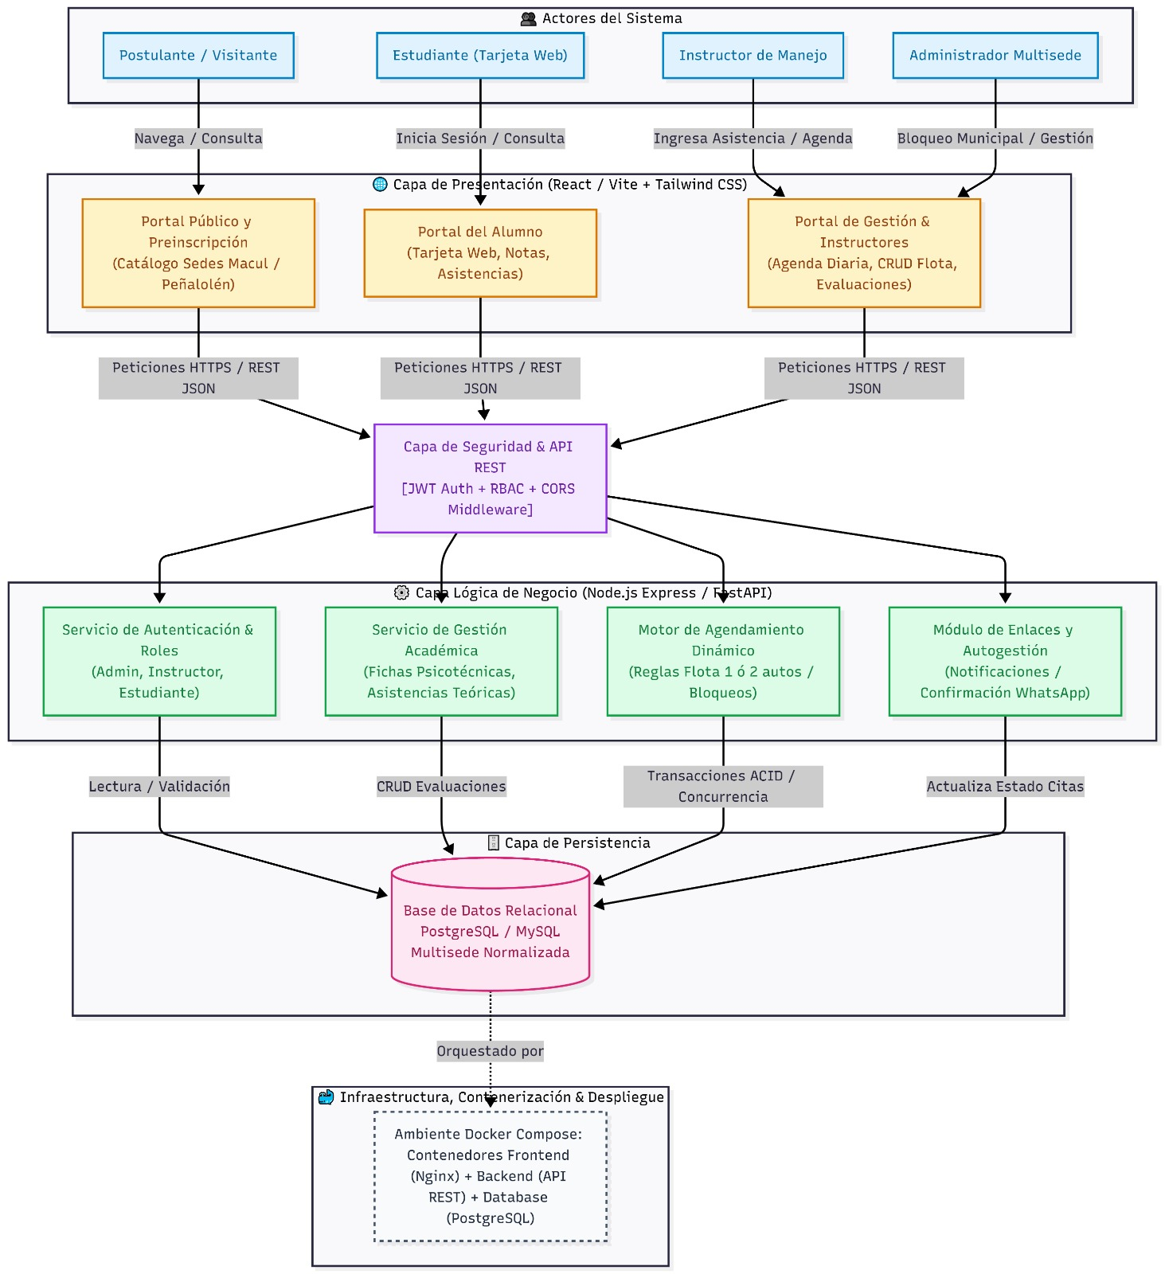
Arquitectura del Sistema en Capas

Slide 8
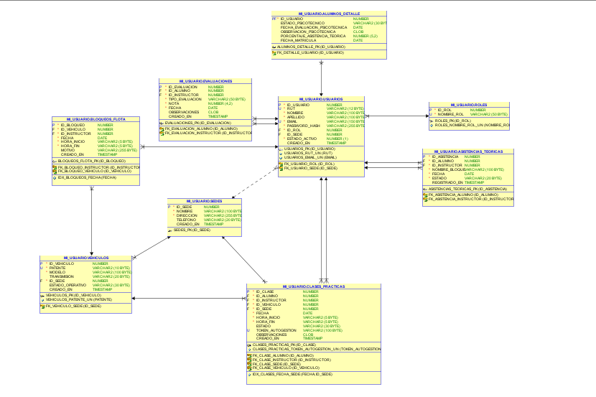
Bosquejo del Modelo Relacional (DER)

Slide 9
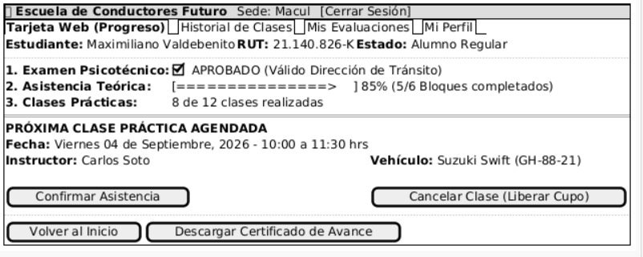
Mockups y Experiencia de Usuario (UX/UI)

Slide 10
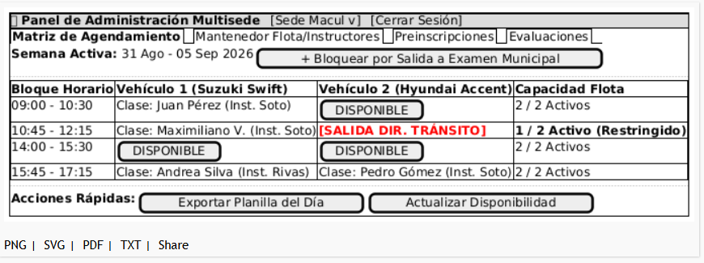
Mockups y Experiencia de Usuario (UX/UI)

Slide 11
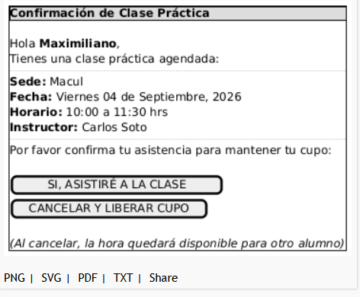
Mockups y Experiencia de Usuario (UX/UI)

Slide 12

Conclusiones y Próximos Pasos
Aporte de Valor:
  Erradicación del papel, trazabilidad entre Macul y Peñalolén y optimización de las horas de los instructores.
Inicios de Fase 2:
  Levantamiento del entorno local en Docker Compose.
  Creación del esquema relacional en base de datos.
  Implementación del Sprint 1 del backlog priorizado.

